Slide 1
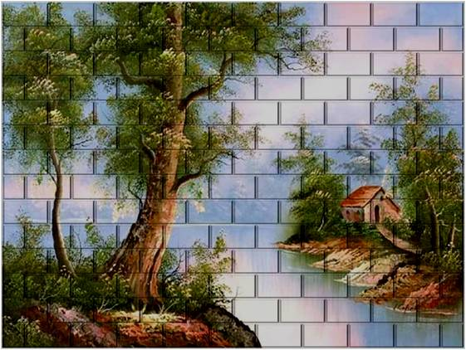
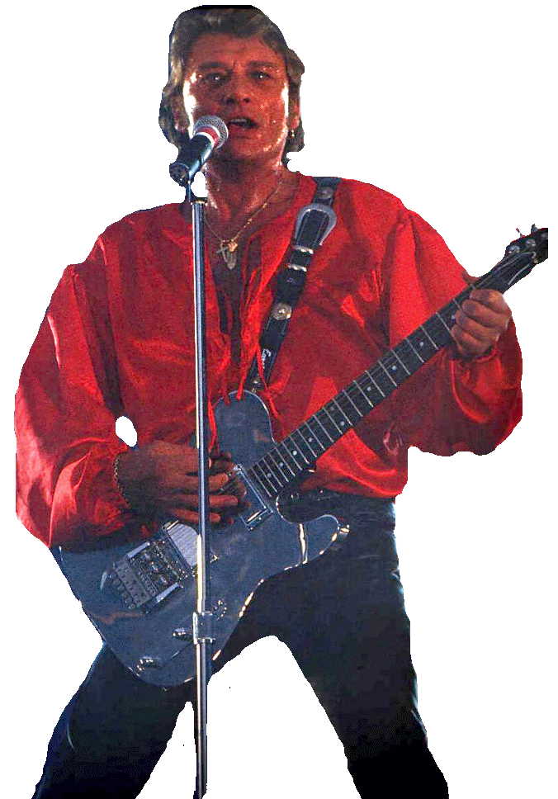
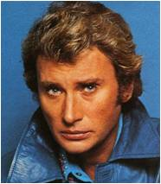
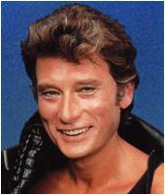
Rester Vivant
A nos promesses
Te manquer

Slide 2
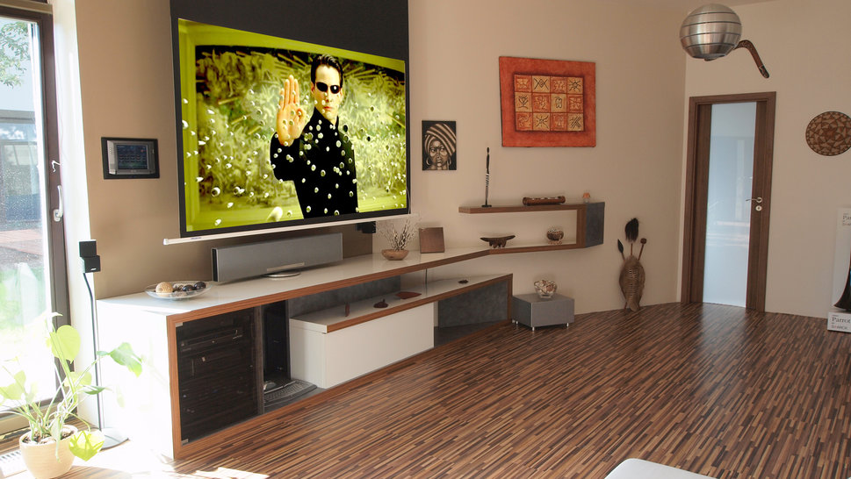


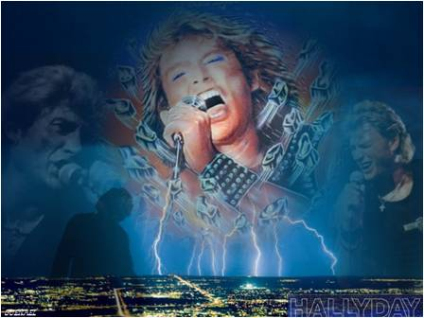



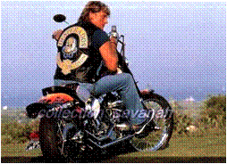



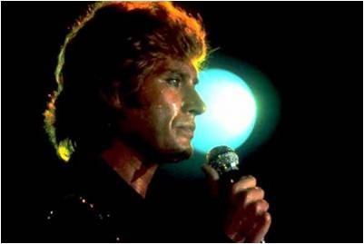

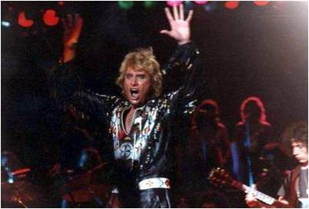
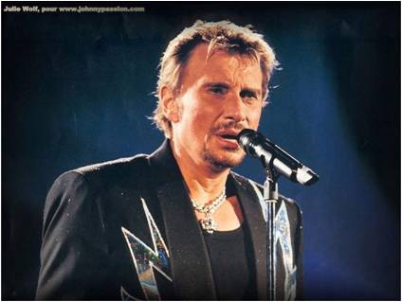
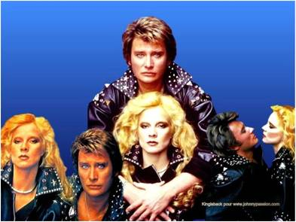
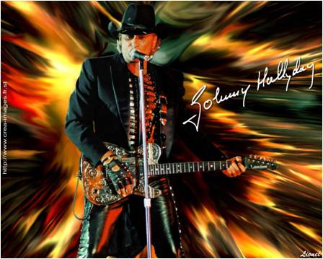
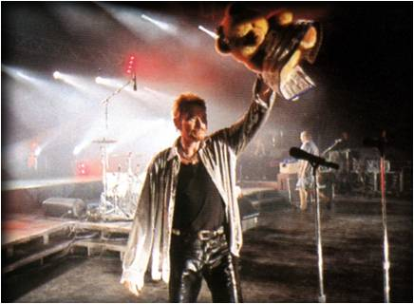

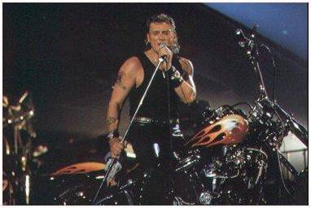
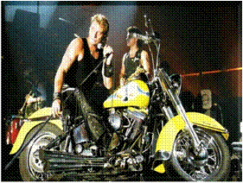
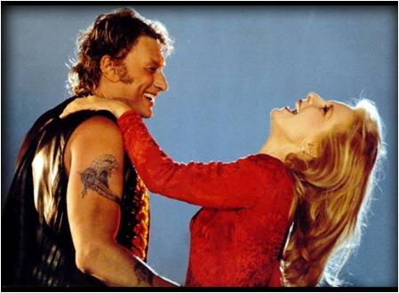
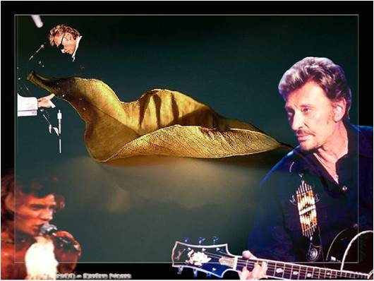



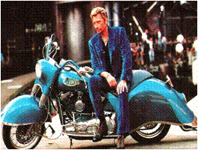

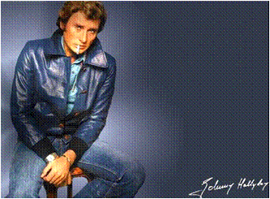

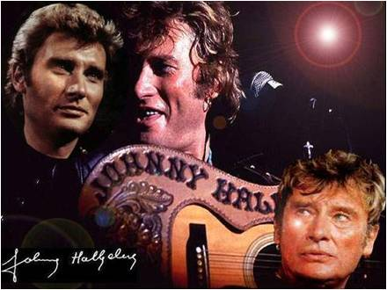


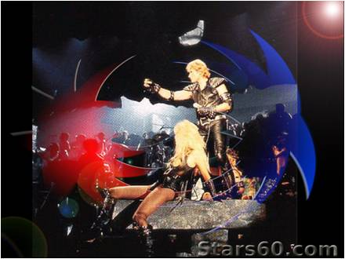


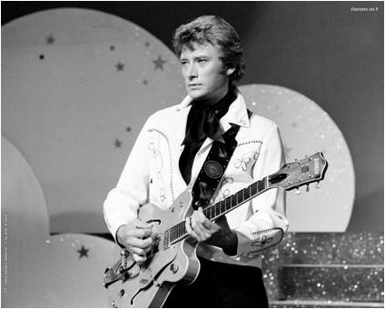

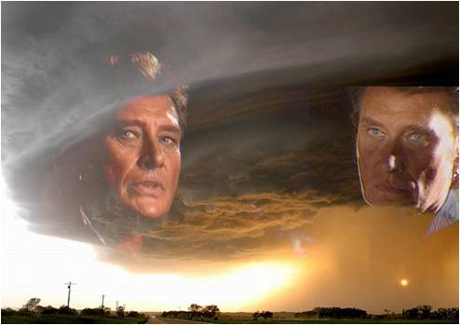
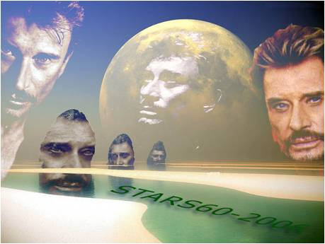




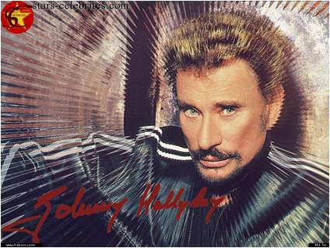
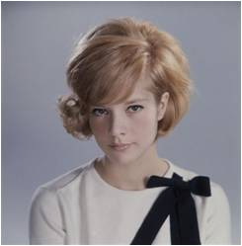
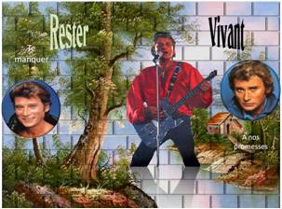

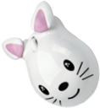
Te manquer
Je garderai pour toi le plus doux des silences
Je resterai des jours intraçable et muet
Je ferai de ma voix l’écho de mon absence
Et de tout cet amour un sentiment parfait
J’inventerai loin de toi un exil volontaire
Brisant ma solitude avec des choses de rien
Quelques verres ou le bois d’un arbre centenaire
Que la chaleur du sud aura mis sous mes mains
Je serai l’étranger passant sous ta fenêtre
Je serai l’inconnu au détour d’un sentier
Je serai le danger que tu courras peut-être
Je serai devenu ton désir tout entier
Alors je rentrerai lorsque je serai sur
De t’avoir tant manqué que tu n’en pourras plus
Tu m’ouvriras les bras et en moi je te le jure
Que tu retrouveras tout ce qui t’avait plu
Je redirai les mots qui te faisaient sourire
Je te regarderai comme pour la première fois
Je danserai de nouveau dans l’éclat de ton rire
Mais je redeviendrai un mystère quelquefois
Je partirai un soir quand tu m’aimeras encore
Je partirai d’ici pour raviver le feu
Pour tracer de mémoire les contours de ton corps
Je partirai aussi pour le plaisir du jeu
Te manquer, te manquer
Je voudrais te manquer
Te manquer, te manquer
Je voudrais te manquer
Te manquer, te manquer
Je voudrais te manquer
Te manquer, te manquer
Je voudrais te manquer
Te manquer, te manquer
Je voudrais te manquer
clic

Slide 3
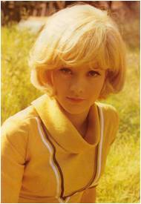
A nos promesses
Je suis jeune depuis longtemps
Assez longtemps pour avoir vu
Des amis, des frères de sang
Disparaître au coin de la rue
Mais tout ce qu’on a pu se dire
Est bien présent dans ma mémoire
Des coups de gueule et des fous rires
J’entends leur écho dans le soir
La main sur le cœur
Le poing serré
La main sur le cœur
On s’est juré
D’avancer sans peur
Sans rien lâcher
Ni jamais renoncer
À nos promesses,
À nos promesses
La main sur le cœur
Le poing serré
Sans jamais renoncer
À nos promesses
Je suis jeune depuis longtemps
Et bien placé pour savoir
Qu’on peut se perdre à tous les vents
Pour mieux renaître à l’espoir
Sans remords, ni regrets
C’est l’envie qui nous porte
Et au final, en tout dernier
C’est l’amour qui l’emporte
La main sur le cœur
Le poing serré
La main sur le cœur
On s’est juré
D’avancer sans peur
Sans rien lâcher
Ni jamais renoncer
À nos promesses,
À nos promesses
La main sur le cœur
Le poing serré
Sans jamais renoncer
À nos promesses
La main sur le cœur
Le poing serré
La main sur le cœur
On s’est juré
D’avancer sans peur
Sans rien lâcher
Ni jamais renoncer
À nos promesses,
À nos promesses
La main sur le cœur
Le poing serré
Sans jamais renoncer
À nos promesses
clic

Slide 4


Je fais partie des 200 créateurs de PPSMANIA, tous bénévoles.
http://ppsmania.fr
Clic gauche pour arrêter

